Slide 1


PiDev 3A – Sprint java
Java FX

Slide 2
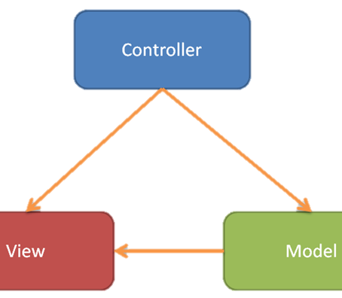
MVC : Model View Controller
Model :
La structure logique des données
View :
Les interfaces utilisateurs contenant des éléments graphiques
Controller :
Assurer la communication entre les Vues et les Modèles

Slide 3
L’API JavaFX
Le SDK est integré dans le JDK standard de JSE
A partir de Mars 2014, c’est l’outil officiel de création d’interfaces graphiques (GUI)
Création de médias : audio et vidéos
Création des animations 2D/3D

Slide 4
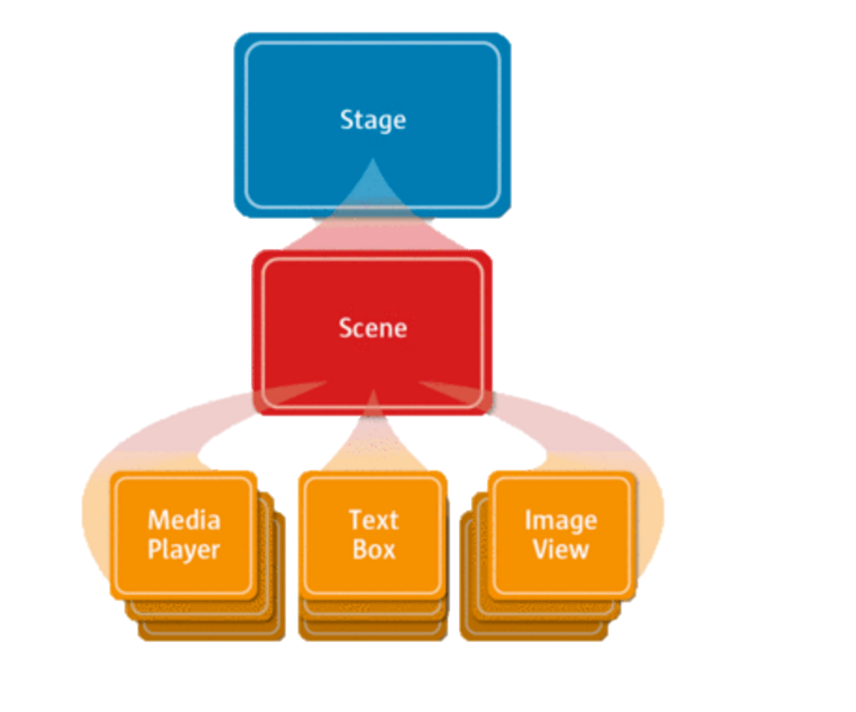
Stage : Conteneur principal, habituellement une fenêtre. Scene : Conteneur des UI elements, associé à un Stage.
Stage VS Scene

Slide 5
GUI Java FX
XML
Avec Java
Button btn = new Button();
btn.setText("Say 'Hello World");
Dans un fichier “.java”
<Button id="valider" fx:id="btn” layoutX="405” layoutY="274” text="Valider”>
<font>
<Font size="14.0" />
</font>
</Button>
Dans un fichier “.fxml”

Slide 6
Hello World
Téléchargez SceneBuilder de :
http://gluonhq.com/open-source/scene-builder/

Slide 7
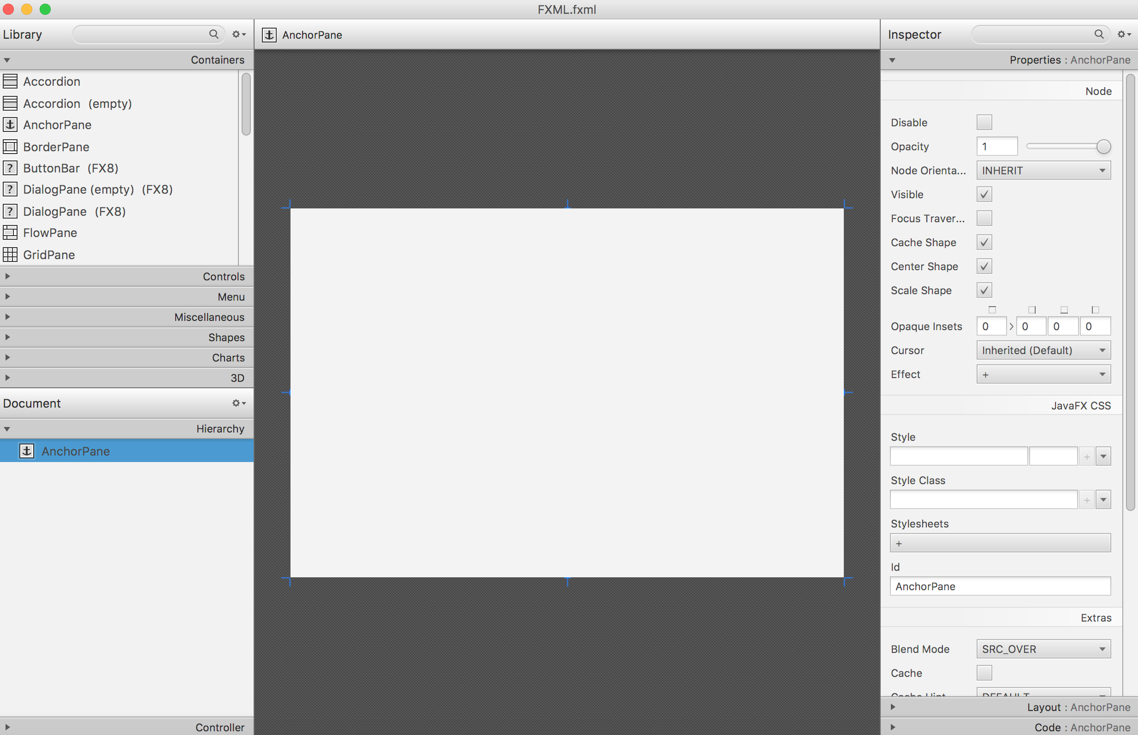
Scene Builder

Slide 8
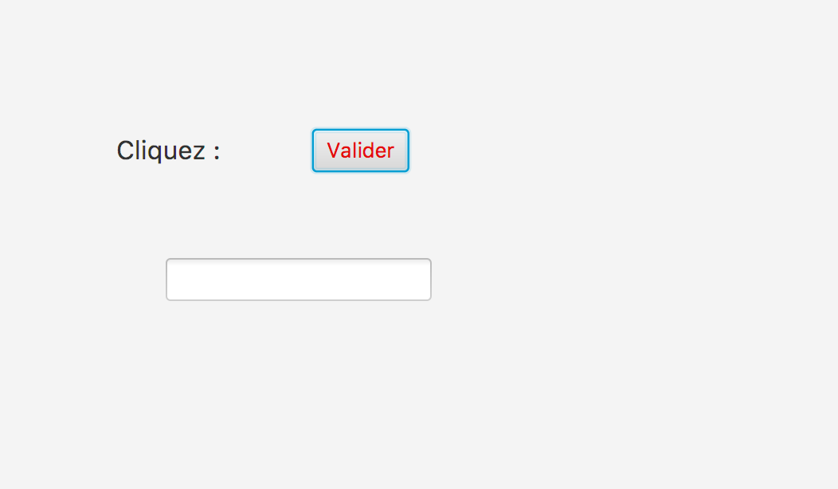
Dans le fichier .fxml :
Vous avez cliquer
Dans le contrôleur (une classe .java) :
public class MyController implements Initializable{
......
public void initialize(URL url, ResourceBundle rb) {
button.setOnAction(e->{
textField.setText(“Vous avez cliquer"); });
}}
Notes:
initialize(URL url, ResourceBundle rb) {

Slide 9
Navigation

Slide 10
button.setOnAction(event -> {
try {
Parent page1 = FXMLLoader.load(getClass().getResource("/com/esprit/view/AjouterPersonne.fxml"));
Scene scene = new Scene(page1);
Stage stage = (Stage) ((Node) event.getSource()).getScene().getWindow();
stage.setScene(scene);
stage.show();
} catch (IOException ex) {
Logger.getLogger(AccueilController.class.getName()).log(Level.SEVERE, null, ex);
}
});
Récupération du stage courant (La fenêtre courante)

Slide 11
Insertion dans la BD

Slide 12
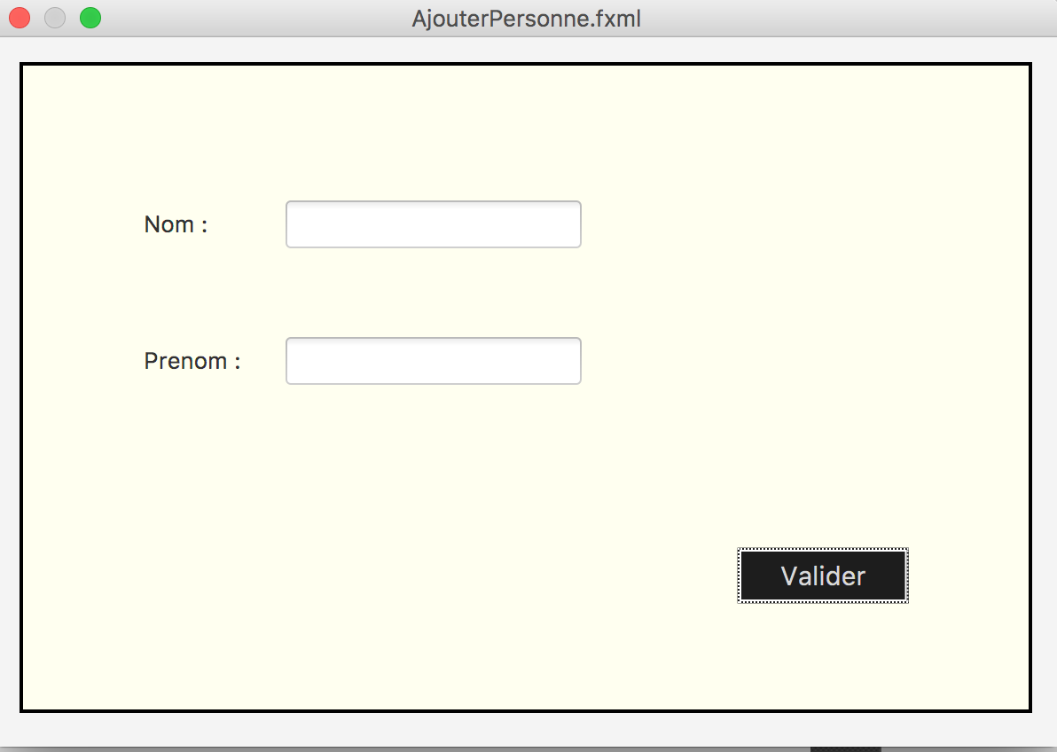
btn.setOnAction(event -> {
Personne p = new Personne(nom.getText(), prenom.getText());
PersonneDao pdao = PersonneDao.getInstance();
pdao.insert(p);
}

Slide 13
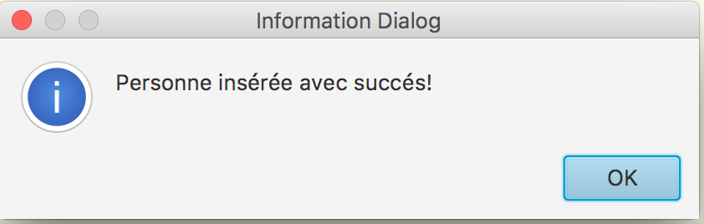
Les alertes - Dialogs
Information Dialog :
Alert alert = new Alert(AlertType.INFORMATION);
alert.setTitle("Information Dialog");
alert.setHeaderText(null);
alert.setContentText("Personne insérée avec succés!");
alert.show();

Slide 14
TableView
ObservalbleList

Slide 15
Les Collections javaFX ObsevableList
^{[i]}Observable
^{[c]}FXCollections
Classe utilitaire :
observableArrayList()
observableHashMap()
^{[i]}ObservableList<E>
ObservalbleList : Une liste qui permet aux listeners de détécter les changements en temp réel

Slide 16
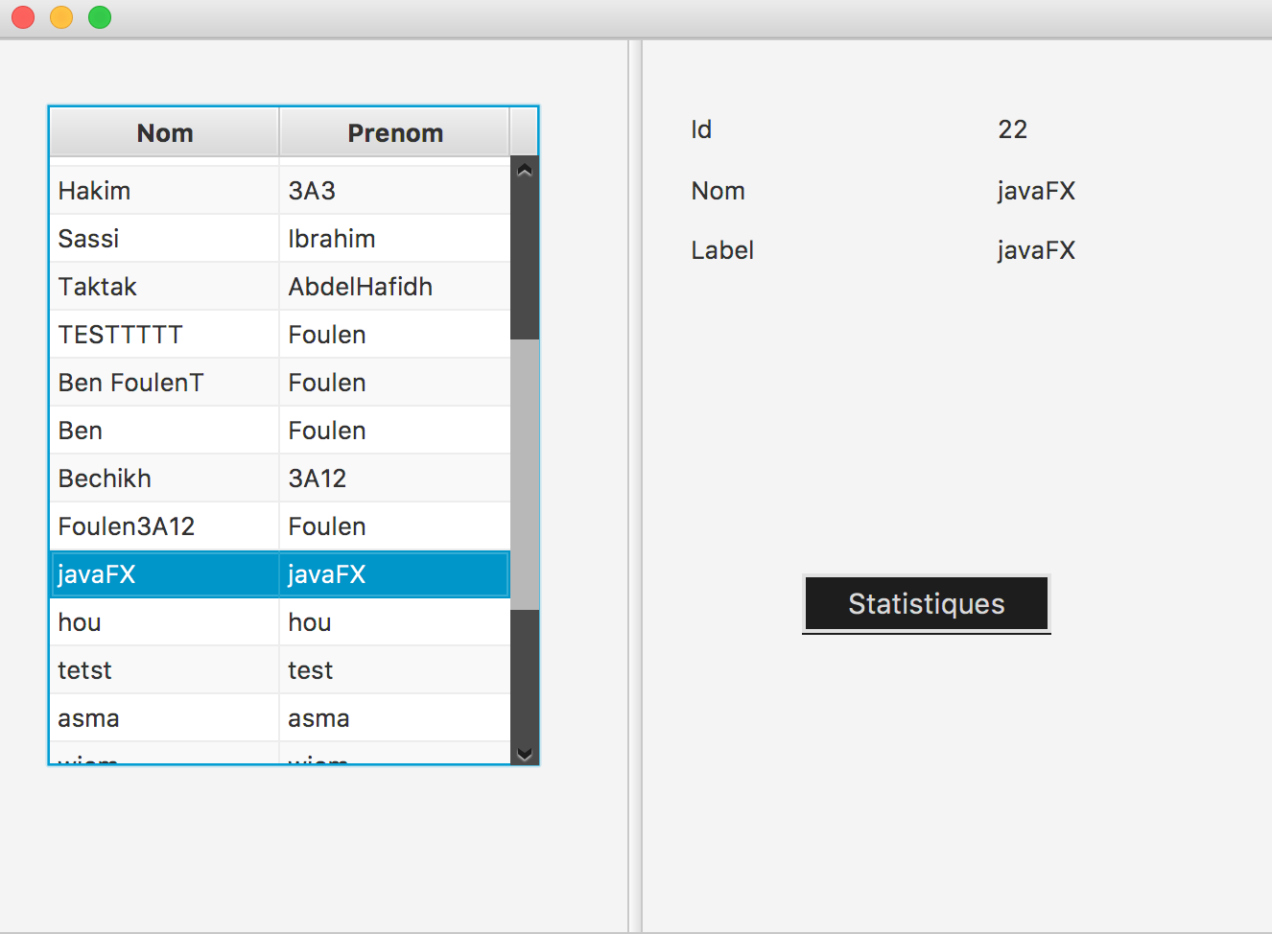

Slide 17
@FXML
private TableView<Personne> personsTable;
@FXML
private TableColumn<Personne, String> NomColonne;
@FXML
private TableColumn<Personne, String> PrenomColonne;
personsTable.setItems(listdata.getPersons());
// Remplir les colonnes :
NomColonne.setCellValueFactory(cell -> cell.getValue().getNomProperty());
PrenomColonne.setCellValueFactory(cell -> cell.getValue().getNomProperty());
ObservableList<Personne>
TableView

Slide 18
CSS javaFX
Moderna.css
/jdk1.8.x/jre/lib/ext/jfxrt.jar
com/sun/javafx/scene/control/skin/modena/
Notes:
com/sun/javafx/scene/control/skin/modena/

Slide 19
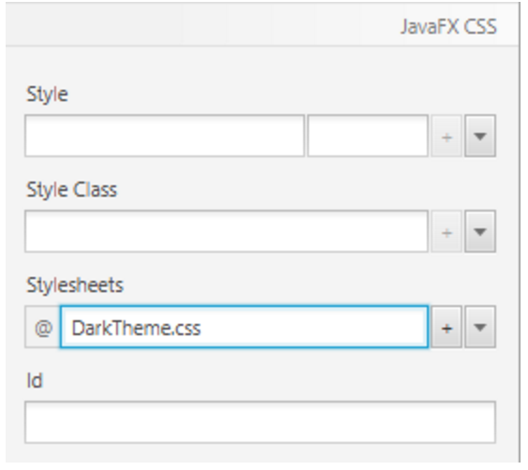
Ajouter un fichier .css
Deux exemples de fichier .css :
JMetroDarkTheme.css
JMetroLightTheme.css

Slide 20
Graphes
PieChart

Slide 21
